Slide 1
Dobrý den šesťáci,
v dnešní prezentaci si přečtete docela aktuální informace. Týká se totiž problematiky nemoci, především tedy prevencí. Příští týden si poté společně na toto téma budeme povídat a uděláme si zápis. Takže se pohodlně usaďte a prohlédněte si následující slajdy.
Hezký den
Š.P

Slide 2

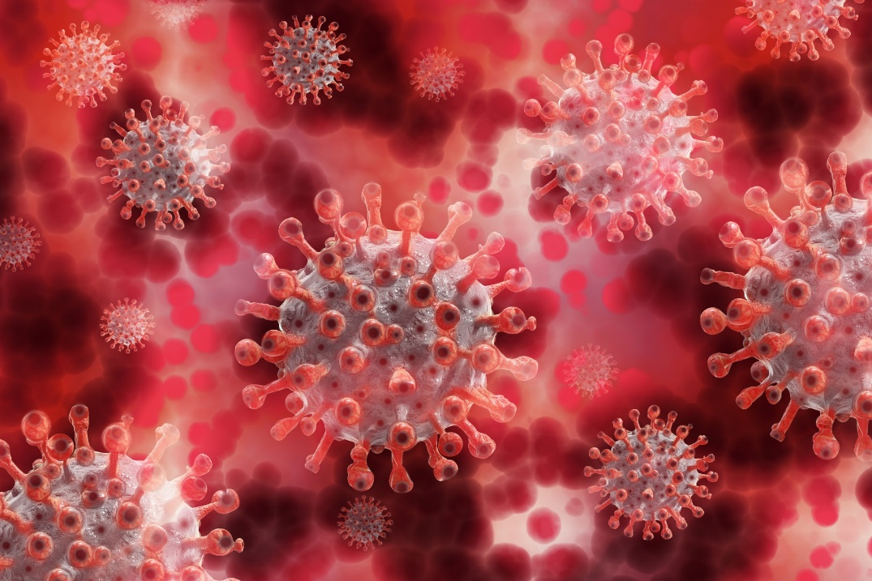
Základní zdroje a příčiny nemocí, prevence před nemocemi

Slide 3
ONEMOCNĚNÍ
viry
Rýma, kašel, chřipka
Bradavice, opary
Příušnice
Neštovice, zarděnky
Žloutenka
Dětská obrna
AIDS
Vzteklina, encefalitida

Slide 4
Rýma
Původce: rhinovir, coronavir, adenavir
Zdroj: nakažený člověk
Přenos: vdechnutím (kapénková infekce)
Příznaky: zduřelá sliznice DC, výtok, hlen, otok uzlin, zánět středního ucha, bolest hlavy
Rozšíření: kosmopolitní
Léčba: (antipyretika), tekutiny, vitaminy

Slide 5
Chřipka
Původce: virus chřipky (B –u lidí)
Zdroj: nakažený člověk (sezónní epidemie)
Přenos: vdechnutím (kapénková infekce)
Příznaky: horečka - zimnice, bolest hlavy, únava, suchý kašel, provázející záněty
Rozšíření: kosmopolitní
Léčba: antipyretika, bylinné prep., tekutiny, inhibitory NS, zábaly,….

Slide 6
Bradavice
Původce: Herpes virus
Zdroj: nakažený člověk
Přenos: škrábáním – přímým kontaktem
Příznaky: bradavice ploché (110-ky, růžové) / pravé (ex., našedivělé)
Léčba: někdy mizí samovolně, jindy: N₂, ledový CO₂, náplasti, lapis, kyseliny, česnek – cibule – citron
Prevence: obuv, hygiena, dezinfekce (šatny, bazény)

Slide 7
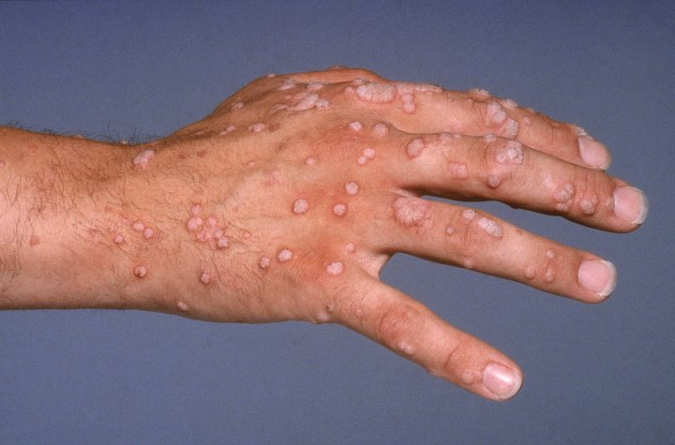
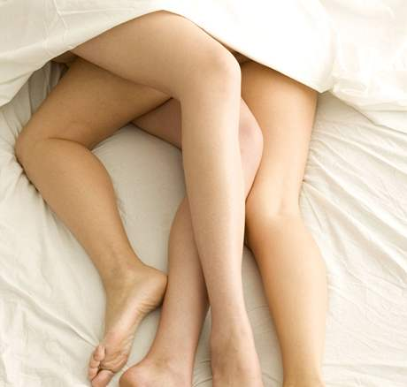
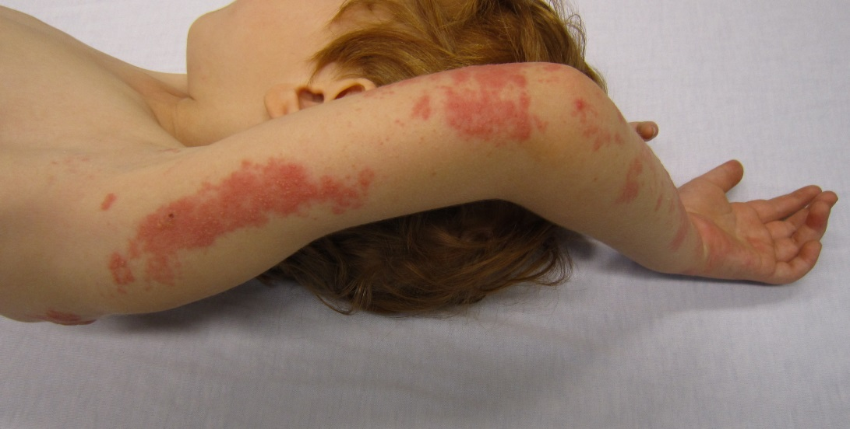
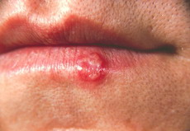
Opary, bradavice
Přímým kontaktem
Notes:
Herpes simplex

Slide 8
Opary
Původce: Herpes simplex virus 1 a 2, Herpes zoster
opar rtu, nosu
opar genitálií
pásový opar
Zdroj: nakažený člověk
Přenos: škrábáním – přímým kontaktem (o. rtů a nosu: převážně do 7. r. ústy; o.g.: pohlavním stykem)
Příznaky: svědivé kožní projevy (horečka, bolest hlavy, podráždění)
Léčba: protivirová chemoterapie, léky, mastičky - někdy mizí samovolně, jindy návrat: infikace nervů, drogy a léky potlačující imunitu, hormonální změny, UV, stres, psychika, dráždivé potraviny (káva,…) x konzumace česneku, kvasnic, aloe vera

Slide 9

Prevence před nemocemi
ABYCHOM SI UCHOVALI ZDRAVÍ A PŘEDCHÁZELI NEMOCEM, MUSÍME DODRŽOVAT NĚKOLIK DŮLEŽITÝCH ZÁSAD:
Dbát na prevenci onemocnění,vhodně léčit již první příznaky nemoci a dodržovat léčebné opatření nařízené lékařem.
V době chřipkové epidemie příliš nepobývat v prostorech, kde se vyskytuje mnoho lidí – větší riziko nakažení nemocí.
Pokud již onemocníme, co nejdříve navštívíme lékaře a co nejdříve začneme s vhodnou léčbou, kterou také dokončíme (např. dobereme antibiotika, i když už je nám lépe).
Dodržovat očkovací kalendář stanovený lékařem. Očkování nás chrání před velice vážnými chorobami.

Slide 10
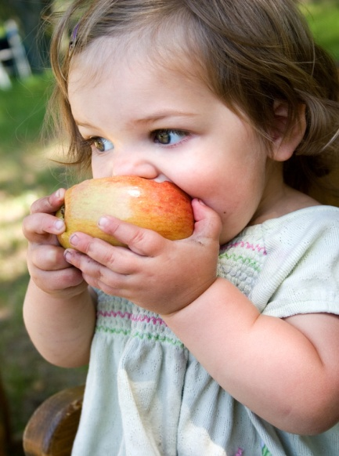


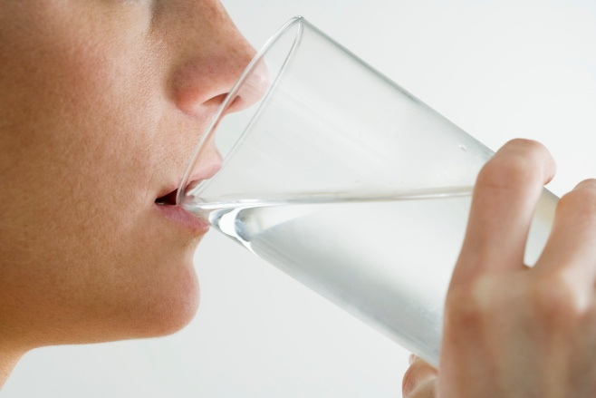
Jak si udržet zdraví
K udržení zdraví přispívá:
Jíst zdravou stravu,hodně ovoce a zeleniny (důležité vitamíny) bez nadmíry sladkostí (hodně cukru ničí zuby a přispívá k nadváze) a uzenin (příliš soli škodí ledvinám).
Pít čistou vodu, ovocné a bylinné čaje a minerální vody. Nepít limonády.

Slide 11

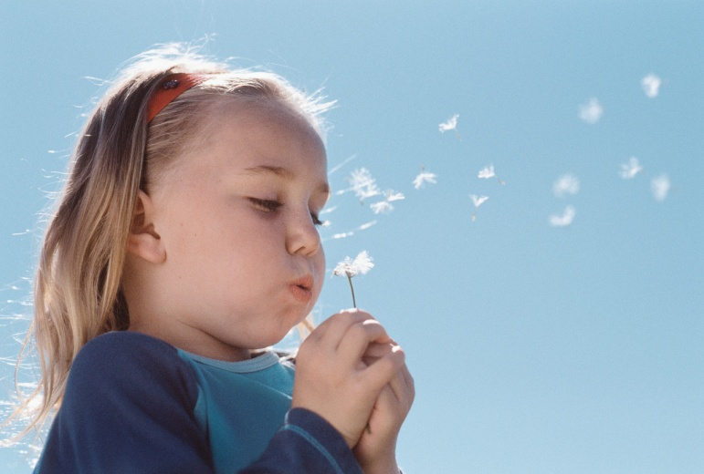
Další důležité zásady
Přiměřeně se oblékat dle počasí (pozor na úpal, omrzliny).
Pobývat co nejvíce na čerstvém vzduchu, chránit se před smogem.
Přiměřeně sportovat a hýbat se.
Často doma větrat a vyhýbat se zakouřeným prostorám.
Vyhýbat se návykovým látkám (cigarety, alkohol, drogy).
Číst a psát při vhodném osvětlení.
Nepobývat v hlučném prostředí.
Vyhýbat se nebezpečí a úrazům.

Slide 12
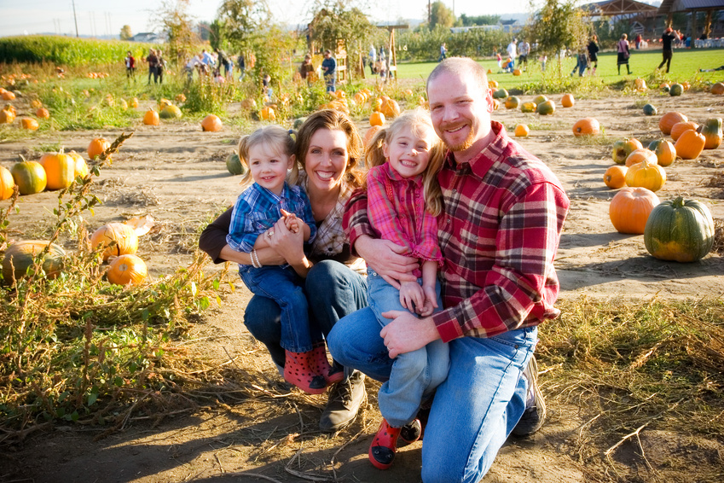

A na jednu věc nezapomínej!
K udržení dobrého zdraví a prevence před nemocemi je neméně důležité dbát na zdravé vztahy mezi přáteli a rodinou a udržovat si veselou mysl a dobrou náladu.
Neboť jak se říká – VESELÁ MYSL, PŮL ZDRAVÍ!

